Slide 1
Генезис целей экологического образования: от формирования экологической культуры к формированию культуры устойчивого развития
Мамедов Низами Мустафаевич, доктор философских наук, профессор РАНХиГС, действительный член Российской академии естественных наук, Российской экологической академии, эксперт ЮНЕСКО
(РАО, МГУ, 15 июня 2021 г.)

Slide 2
«Культура, если развивается стихийно, то оставляет после себя пустыню». Карл Маркс

Slide 3
Вторую половину ХХ века можно считать началом формирования экологической культуры, данные и положения экологии стали оказывать влияние на социальные, экономические, технологические процессы. На основе экологических знаний стали оценивать приемлемость различных производств, границы преобразующей деятельности общества. Экологические критерии предстали важнейшими показателями качества жизни, уровня социального и экономического развития, культуры общества в целом.

Slide 4
Озабоченность экологической безопасностью стала предпосылкой становления экологической культуры. Человечество оказалась перед альтернативой: сохранить сложившийся тип деятельности и погибнуть в экологической катастрофе, – либо кардинально изменить характер деятельности и сохранить природу для последующих поколений.

Slide 5
Понятие "экологическая культура" охватывает такую культуру, которая способствует поддержанию гармонии во взаимоотношении общества и природы. В конце ХХ века взаимозависимость между ними настолько возросла, что ни одно социально-экономическое явление не могло быть рассмотрено без соотнесения его с природными условиями. Экологическая культура выступает как норма и идеал, ставящий обоснованные ограничения на пути человеческой активности.

Slide 6
Ценности экологической культуры соответствуют положениям экологической этики. Они позволяют определить требования: отказываться от действий, которые могут подорвать возможности существования будущих поколений; мера ответственности перед потомками должна быть приоритетной при принятии решений, касающихся природной среды; недопустимо в интересах ныне живущих людей наносить ущерб интересам будущих поколений.

Slide 7
В целом экологическая культура предстала как новый способ соединения человека с природой, примирения его с ней на основе более глубокого ее познания.
Важнейшим признаком экологической культуры является отказ от наивного антропоцентризма и переход к системе взглядов, которая строится биосфероцентристски.

Slide 8
Цель экологического образования – формирование экологической культуры, предполагающей ответственное отношение к природной среде, соблюдение нравственных и правовых принципов природопользования и активная деятельность по защите и возобновлению природных богатств.

Slide 9
Экологическая культура после Конференции ООН (Рио -92) предстала как одна из главных предпосылок перехода к устойчивому развитию. Культура устойчивого развития, кроме всего остального, призвана способствовать пониманию глубокой зависимости экономических, социальных и экологических факторов.

Slide 10
В XX веке стало складываться представление о культуре не только как феномене, отражающей перипетии прошлого, но и как системе установок, программирующей человеческую деятельность. Осознание программирующей функции культуры по новому ставит проблему детерминирующих факторов истории, механизмов социального управления.

Slide 11
В наше время культура предстает в качестве основного системообразующего фактора развития, и ее следует рассматривать как совокупность духовных, интеллектуальных, эмоциональных черт, характеризующих общество. Такое представление исключает понимание развития как продукта только технологического и экономического роста.. В этом случае именно посредством культуры видится разрешение социальных, экономических и экологических противоречий.

Slide 12
Соответствующая трансформация культуры человечества признана основной предпосылкой устойчивого развития. Известен призыв ЮНЕСКО сделать культуру ядром политики устойчивого развития. Основу перехода к устойчивому развитию может составить, пронизанная эко-гуманистическими ценностями, обобщенная культура, которую можно назвать культурой устойчивого развития.

Slide 13
Переход к устойчивому развитию предстает как трансформация культуры человечества на основе экологических и гуманистических ценностей. Такой переход возможен при систематических целенаправленных действиях в сфере образования, воспитания и средств коммуникации, при политической гармонии в мире, когда широкие слои населения понимают выбор друг друга, стремятся не к силовым решениям спорных проблем, а к поиску компромисса в их решении.

Slide 14
Итак, экологическая культура не тождественна интегративной по своей сути культуре устойчивого развития, последняя многогранна, она отражает конкретные вопросы, способы реализации эко-гуманистических установок в экономической, социальной, технологической сферах. Культура устойчивого развития в целом ряде отношений опирается на экологическую культуру. Она в свете концепции устойчивого развития определяет ценностные установки и ориентацию человеческой деятельности.

Slide 15
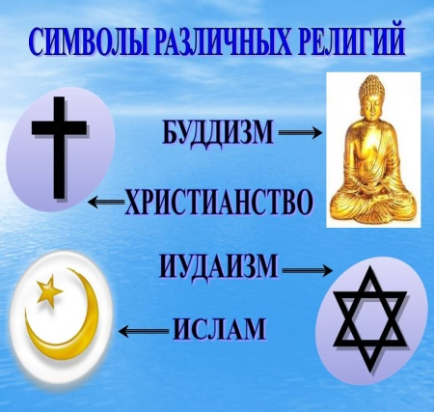
ОБРАТНАЯ СВЯЗЬ, КОРРЕКТИРУЮЩАЯ УСТАНОВКИ ОБЩЕСТВА
К У Л Ь Т У Р А
МАССОВАЯ КОММУНИКАЦИЯ
ИСКУССТВОЛИТЕРАТУРА
М И Р О В О З З Р Е Н И Е
СИСТЕМА ЦЕННОСТЕЙ
СОЦИАЛЬНАЯ ДЕЙСТВИТЕЛЬНОСТЬ, ПОТРЕБНОСТИ, ИНТЕРЕСЫ ОБЩЕСТВА
МЕТОДОЛОГИЯ ДЕЯТЕЛЬНОСТИ
НАУКА
ОБРАЗОВАНИЕ
воспитание
религия

Slide 16
В соответствии с концепцией устойчивого развития на смену прежним, ориентированным на экономическое развитие стратегиям, должна прийти стратегия, в центре которой находится человек и условия его жизнедеятельности. Такой переход возможен при гармоничных социальных отношений, нравственном совершенствовании людей, изменении человеческих качеств на основе гуманистических ценностей и идеалов. Для этого необходимо развивать новую культуру - культуру устойчивого развития.

Slide 17
Сегодня формирование культуры устойчивого развития становится мерой цивилизованности общества. Это становится не чем-то желательным, а обязательным требованием жизни к мировому сообществу. Разработка, теоретических основ данной культуры, эффективных методов ее формирования становится программой деятельности человечества в ХХI столетии.

Slide 18
Культура устойчивого развития может формироваться благодаря разносторонним действиям общества. Основой данного процесса призваны выступать 1)система образования, 2) информационная политика, 3) новая волна художественной литературы и искусства. Каждое из этих направлений необходимо обстоятельно рассмотреть.

Slide 19
Предложенная концепция «культуры устойчивого развития»
нашла отражение в учебниках и учебных пособиях автора

Slide 20
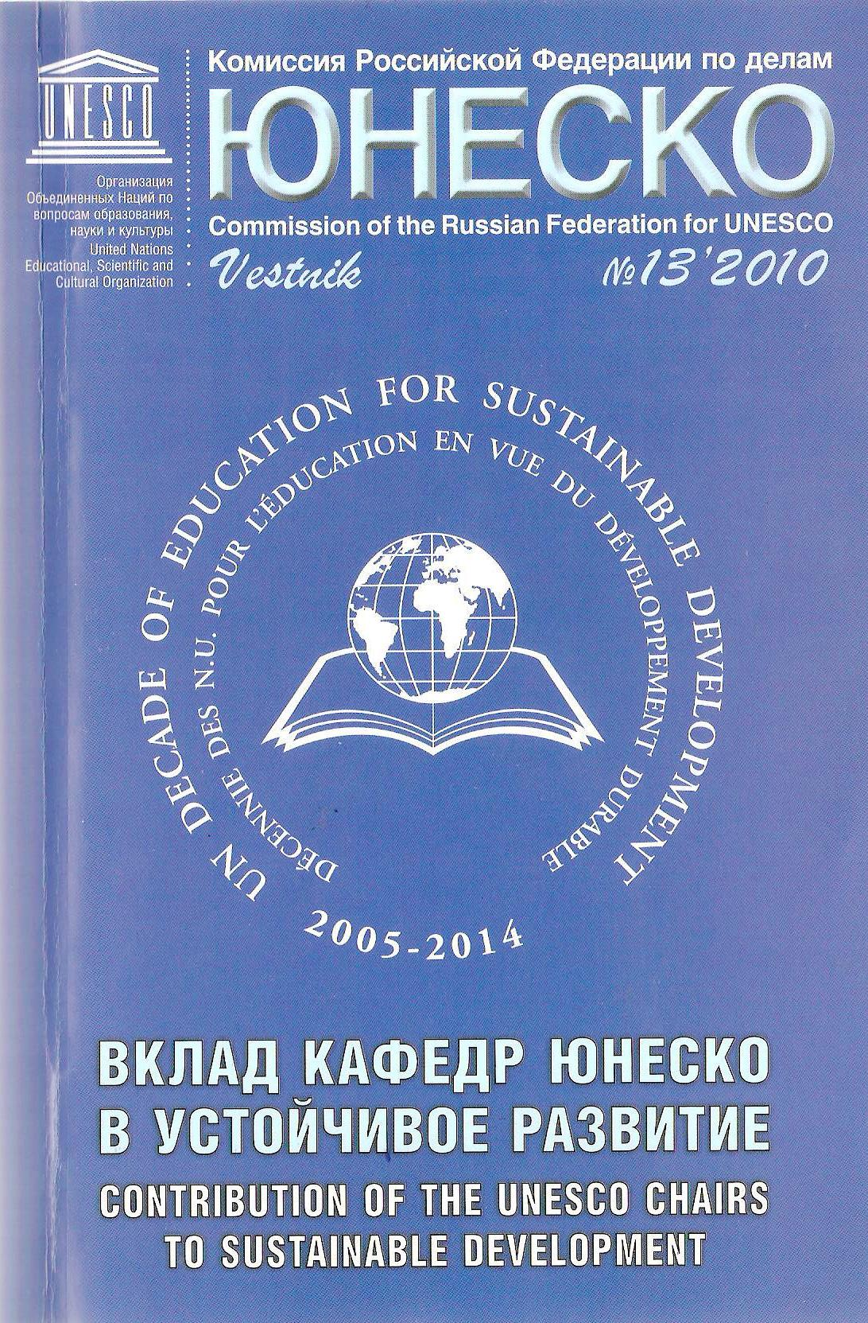
Признаны и опубликованы на Сайте и Вестнике ЮНЕСКО

Slide 21
Положения и выводы проекта послужили предпосылкой проведения под эгидой ЮНЕСКО в 2011-2014г.г. четырех Российско-азербайджанских конференций, посвященных
культуре устойчивого развития в г. Баку. На основе материалов конференции под редакцией автора издана книга «Культура устойчивого развития: от идеи к реальности».

Slide 22
ЛИТЕРАТУРА
Мамедов Н.М. Экология и устойчивое развитие
М.:МГАДА,2013.
Мамедов Н.М. Культура устойчивого развития: от идеи к реальности. Баку,2013.
Мамедов Н.М. Феномен культуры и устойчивое развитие// Универсум: вестник герценовского университета, СПб,2013; №3;
Мамедов Н.М. Культурная и образовательная политика в условиях перехода к устойчивому развитию// Экологический ежегодник, 2016,№8;
Мамедов Н.М. Экологический контекст социокультурных и экономических изменений. //Лучшие практики экологического образования в интересах устойчивого развития. СПб: АППО,2018.
Мамедов Н.М. Развитие гуманистических идей как глобальный процесс.//Век глобализации, 2021, №1.

